Slide 1


Dataset Cats_vs_Dogs

Slide 2
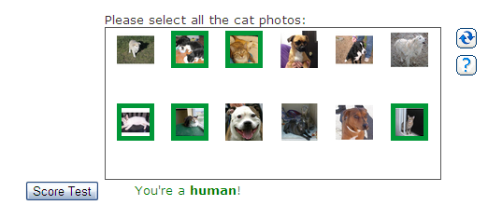
Набор данных Asirra (animal species image recognition for restricting access) был представлен в 2013 году для участия в конкурсе машинного обучения.
Несмотря на то, что набор данных Microsoft Asirra содержит более 3 млн размеченных изображений кошек и собак, лишь 25 000 доступы публично.

Slide 3
Размер набора данных – 874мб
Общее кол-во изображений - 25002
Количество изображений котов - 12501
Количество изображений собак – 12501
Размер и вес всех изображений разный

Slide 4
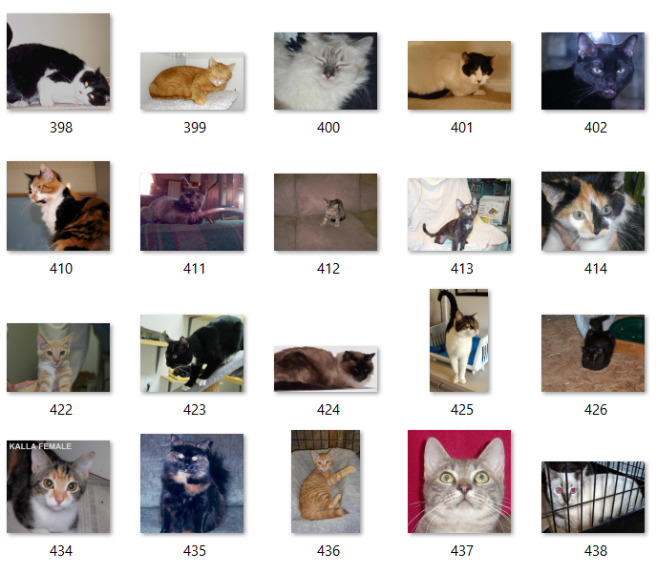
Изображения котиков

Slide 5
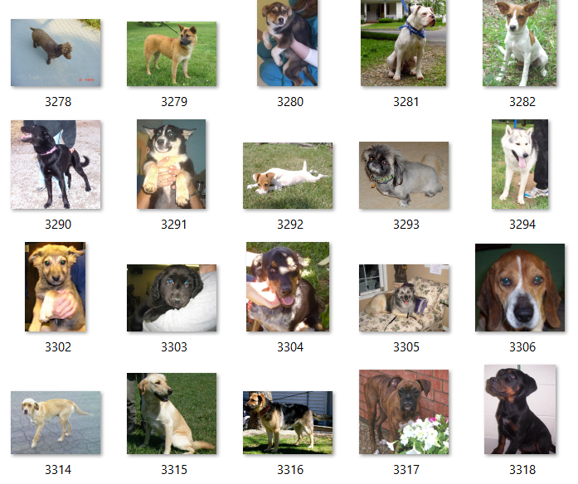
Изображения собачек

Slide 6
Пример работы с данным набором данных с точностью 98.7%
https://data-flair.training/blogs/cats-dogs-classification-deep-learning-project-beginners/

